Slide 1
IFUSP ECF5726 – Óptica Física Pós Graduação Interunidades em Ensino de Ciências
Suemilton Nunes Gervázio

Slide 2
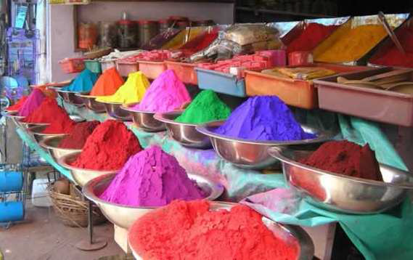
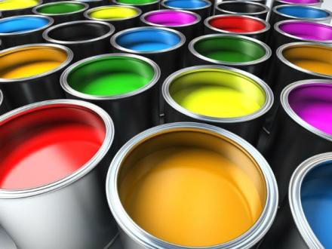
Pigmentos e Tinturas
Pigmentos e Tinturas

Slide 3
O que são pigmentos e tinturas?
Os pigmentos: substâncias sólidas, que funcionam à escala nanométrica, finamente divididas e praticamente insolúveis no veículo, que são usadas na preparação de tintas com a finalidade de lhes conferir cor, opacidade ou outras características especiais. Ou seja, são utilizados com o intuito de modificar as propriedades ópticas de uma tinta.

Slide 4
A Tinta é a dispersão de um ou mais pigmentos num veículo (resina), que quando aplicada numa camada adequada forma um filme opaco e aderente no substrato, tem a função de proteger e embelezar as superfícies contra a ação do sol, chuva, e outros agentes.

Slide 5
Os componentes básicos de uma tinta são:
Extrato seco (pigmentos e cargas)
Veículo volátil (solventes e aditivos voláteis)
1 - Veículos:
São constituídos por diferentes tipos de resina (naturais ou sintéticas) que produzem tintas com propriedades físicas e químicas diversas.
2 - Pigmentos

Slide 6
3 - Solventes:
São utilizados nas tintas para reduzir a viscosidade ou consistência com o objetivo de se obter facilidade de aplicação. Entre os solventes mais comuns estão a água, o álcool e acetonas.
4 - Aditivos:
São substâncias que adicionadas em pequenas quantidades às tintas, desempenham certas funções plastificantes, bactericidas, retardadores, etc.

Slide 7
No extrato seco, os pigmentos e as cargas correspondem aos constituintes sólidos que permite a tinta fixar no substrato. Distinguem-se entre eles pelo índice de refração (n > 1,7 para pigmentos e n < 1,7 para cargas). As cargas são também muitas vezes designadas por pigmentos auxiliares ou pigmentos inertes.

Slide 8
Histórico
Antiguidade: Pinturas rupestre, da cor aos tecidos, as cerâmicas e aos couros.
A princípio as cores mais procurados pela aristocracia era os tons de vermelho pois simbolizava a dignidade e a nobreza.
Acredita-se que o tingimento de tecido surgiu na índia. Em seguida, espalhou-se para a Pérsia, a Fenícia e o Egito, onde foram encontrados tecidos tingidos em tumbas que datam do século XXV a.c.

Slide 9
Três pigmentos orgânicos importantes desde a antiguidade:
O índigo, conhecido como corante azul ou anil, era obtido da planta indigófera;
A alizarina, é o pigmento vermelho extraído da raiz da garança;
A púrpura, tinge em várias tonalidades, desde o violeta até o vermelho. Era considerada a cor da nobreza e das autoridades religiosas e custava muito caro, eram necessário esmagar 12 mil caramujos para se obter 1,5 gramas do pigmento púrpura.

Slide 10
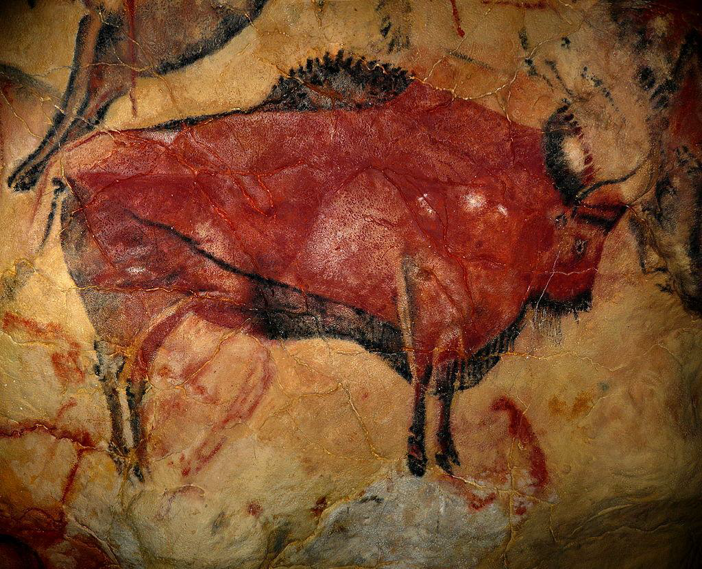
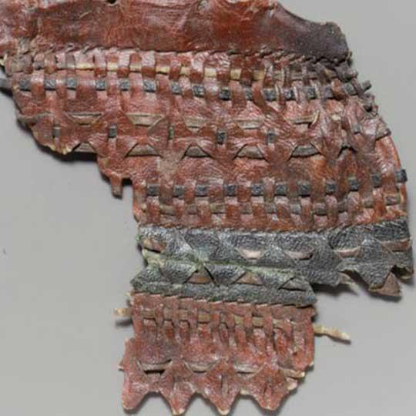
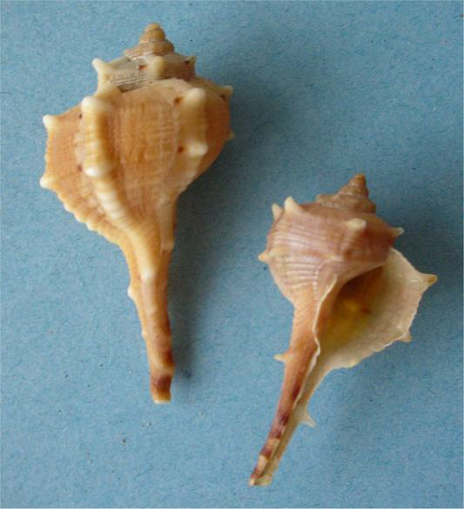

Slide 11
As receitas de tingimento eram secretas e baseadas no empirismo e experiências;
Apenas no final do século XVIII começaram a surgir pigmentos sintéticos;
O primeiro, em 1771, foi o ácido pícrico, que é uma molécula trinitrada usada em munições na 1° guerra mundial. Ela foi usada para tingir lã e seda em 1788.
Apesar de obter um amarelo intenso, era uma substância potencialmente explosiva.
Em 1856 o primeiro pigmento orgânico foi sintetizado pelo inglês Willian Perkin, aos 18 anos de idade.

Slide 12
Foi uma descoberta acidental, ele era aluno de química no Royal College de Londres, e ao tentar sintetizar o quinino para o tratamento da malária, acabou obtendo uma solução de cor púrpura forte que era absorvida pelo tecido, era resistente à luz e à lavagem, a qual chamou de Púrpura de Tiro, ele patenteou a descoberta, montou uma fábrica para produzi-lo e continuou a sintetizar corantes.
Tal descoberta motivou uma corrida entre os químicos a sintetizar outros corantes. Em pouco mais de 40 anos passou a existir fábricas de corantes sintéticos na Alemanha, na Inglaterra, na França e na Suíça, que já dispunham de cerca de 2000 cores sintéticas, substituindo assim as fontes de extração natural.

Slide 13
Tintas
Composição pigmentada líquida, pastosa ou sólida que quando aplicada em camada fina (filme) sobre uma superfície apropriada, no estado em que é fornecida ou após diluição é convertível ao fim de certo tempo numa película sólida, corada e opaca.

Slide 14
Se a maioria da luz é absorvida por um filme de tinta antes de chegar ao substrato, o filme é preto ou de cor escura e esconde bem o substrato. A cobertura é então produzida pela absorção da luz.
Por outro lado se a maioria da luz que entra no filme é refletida e reemerge sem ter chegado ao substrato o filme é branco (ou de cor clara).

Slide 15
A aparência das tintas
Os raios de luz ao entrarem em contato com um filme pigmentado interagem basicamente em duas formas: ou são refletidos diretamente (reflexão especular) ou são absorvidos e espalhados.
A luz que não é refletida pela camada externa do filme entra nas camadas mais internas e é absorvida e espalhada de forma aleatória. Ao ser espalhada, a luz ganha cor e acaba saindo pela vizinhança do ponto de entrada. Esse fenômeno é responsável pela cor e aparência da tinta.

Slide 16
Como há uma mudança do índice de refração entre o ar e o filme de tinta, uma parte da luz incidente reflete diretamente sem receber nenhuma coloração da superfície.
Essa reflexão não se dá como um espelho perfeito, visto que, devido à rugosidade dessa camada, a luz incidente reflete em uma série de ângulos diferentes ao ângulo de entrada. Esse fenômeno é responsável pelo brilho observado em tintas.

Slide 17
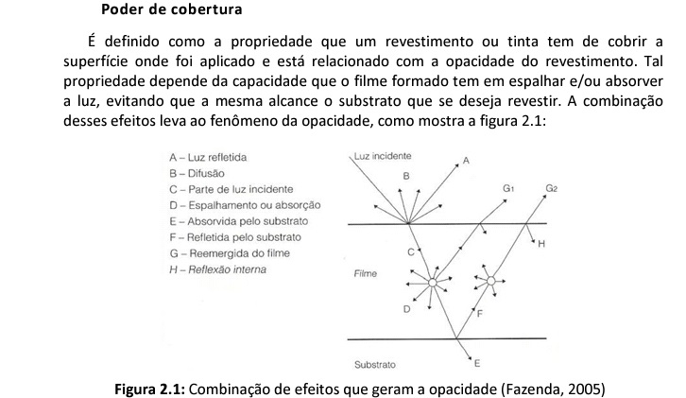

Slide 18
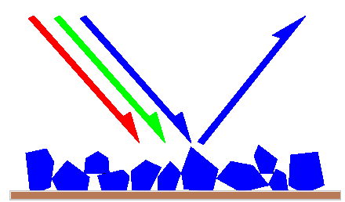
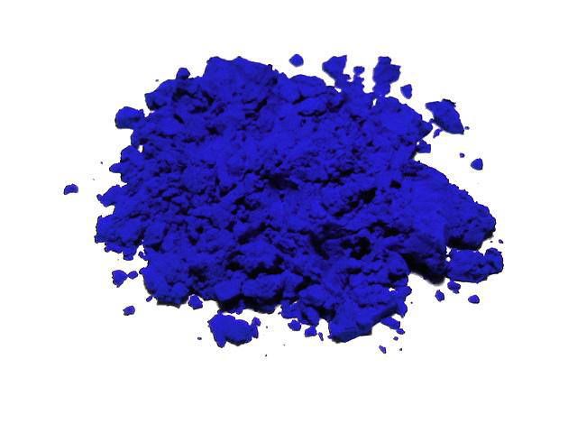
Pigmentos
A cor é dada pela dispersão ou absorção da radiação eletromagnética que é a luz visível correspondente a uma absorção de energia, a qual é utilizada em determinadas transições eletrônica.
Partículas insolúveis
Absorção + Espalhamento:
Tamanho
Índice de refração
Dispersão

Slide 19
No caso dos materiais inorgânicos, são sobretudo os elementos de transição que estão na origem desta absorção e as transições eletrônica ocorrem entre diferentes orbitais d do nível que se encontra parcialmente preenchido.
No caso dos materiais orgânicos, a cor deve-se a transições eletrônicas envolvendo moléculas insaturadas ou em que os átomos de carbono se encontram ligados, por exemplo, a átomos oxigênio ou enxofre.

Slide 20
As propriedades apresentadas pelos pigmentos resultam da combinação de dois efeitos:
a absorção da luz (que determina a cor e é influenciada pela estrutura química do pigmento);
a difração da luz visível com a qual interagem.
Uma melhor opacidade resulta da difração da luz e é igualmente influenciada pelo índice de refração.

Slide 21
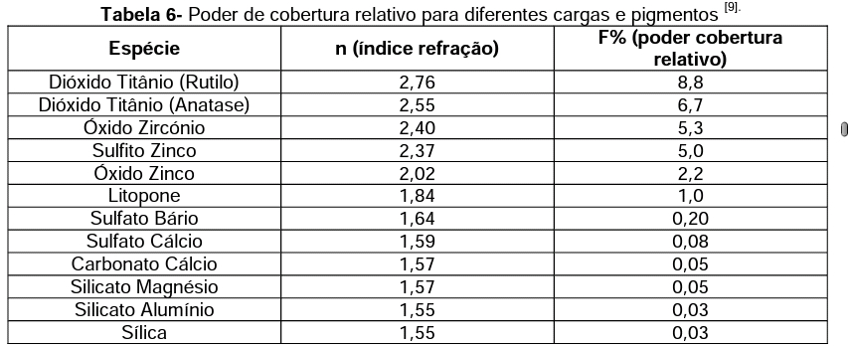
Índice de refração de pigmentos e poder de cobertura

Slide 22
Os pigmentos que absorvem luz na totalidade do espectro, apresentam a tonalidade preta.
Os pigmentos que não absorvem (ou que absorvem pouco) na zona visível, apresentando-se como brancos.
Por último, existe ainda o caso de pigmentos que absorvem só em algumas partes do espectro visível, os quais são opticamente seletivos e produzem as demais cores.

Slide 23
Dispersão da luz
O raio de luz que incide na partícula é desviado porque a luz viaja mais lentamente através de um pigmento com alto índice de refração do que em um com baixo índice.
Diferentemente de outros pigmentos coloridos que fornecem opacidade absorvendo a luz visível, pigmentos brancos fornecem opacidade dispersando a luz. Isso é possível porque o pigmento branco tem o poder de desviar a luz. A dispersão é obtida pela refração e difração da luz que passa através ou próxima de partículas do pigmento.

Slide 24
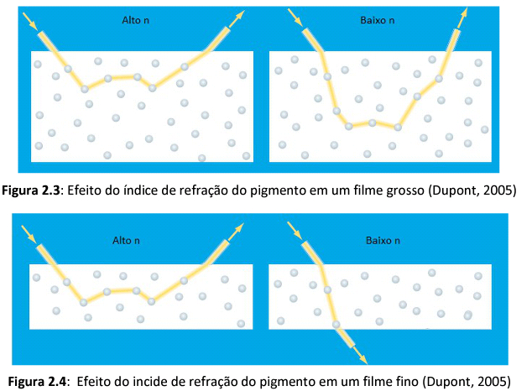

Slide 25
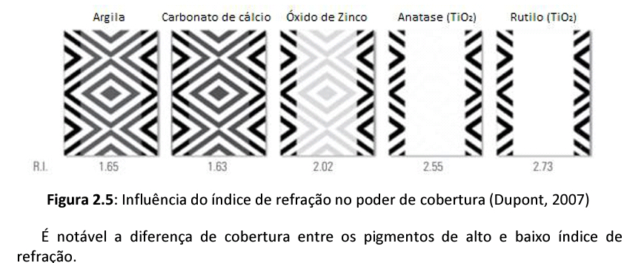
Observe na imagem o poder de cobertura de diferentes filmes com a mesma concentração volumétrica de pigmento (PVC)

Slide 26
Tamanho das partículas dos pigmentos e difração da luz
Para obter eficiência máxima em dispersão de luz, o diâmetro do pigmento deve ser um pouco menor do que a metade do comprimento de onda da luz a ser dispersada.
Se as partículas forem muito grandes ou muito próximas haverá pouca difração.
Se as partículas forem muito pequenas a luz também não será afetada pela partícula.

Slide 27
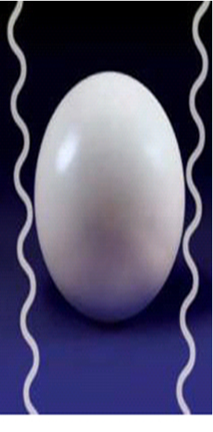
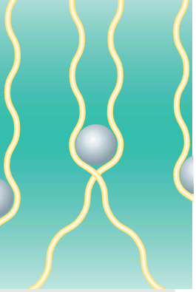

Slide 28
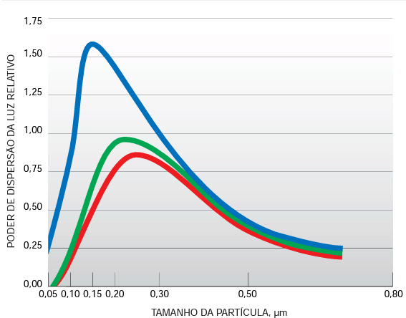
Poder de dispersão relativo da luz versus tamanho da partícula do dióxido de Titânio

Slide 29
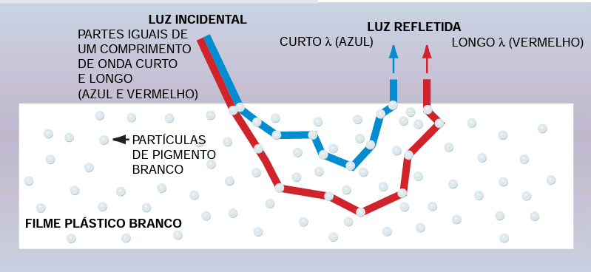
Tamanho da partícula e seu efeito na cor da tinta
Em um polímero branco não-absorvente pigmentado para ser completamente opaco, a alteração do tamanho da partícula de TiO2 não afeta a cor porque toda a luz que incide sobre a superfície é completamente refletida.

Slide 30
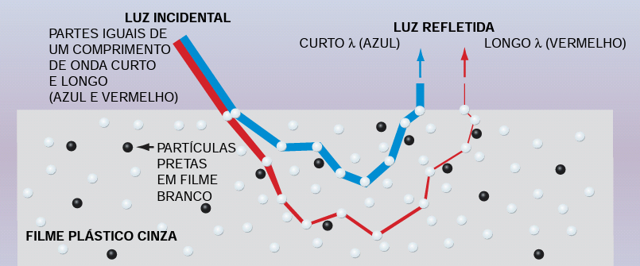
No caso de filme branco translúcido (com a adição de um pigmento colorido), o tamanho da partícula do pigmento afeta tanto a cor transmitida como a refletida. Assim a diminuição do tamanho da partícula de TiO2 aumentará a tonalidade azul refletida.

Slide 31
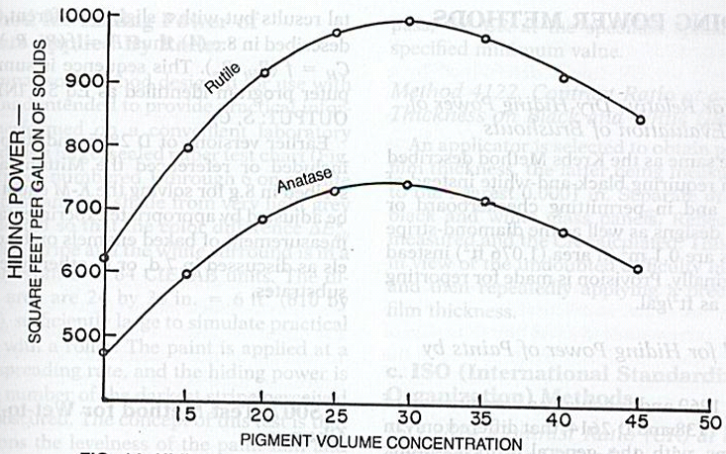
Concentração do pigmento e poder de cobertura

Slide 32
Tamanho das partículas e espalhamento
O espalhamento da luz é maximizado quando o tamanho das partículas encontra-se na faixa entre 200 nm e 250 nm. Assim, a medida que as partículas vão aumentando de comprimento há uma redução no espalhamento de luz e consequentemente no poder de cobertura da tinta.

Slide 33
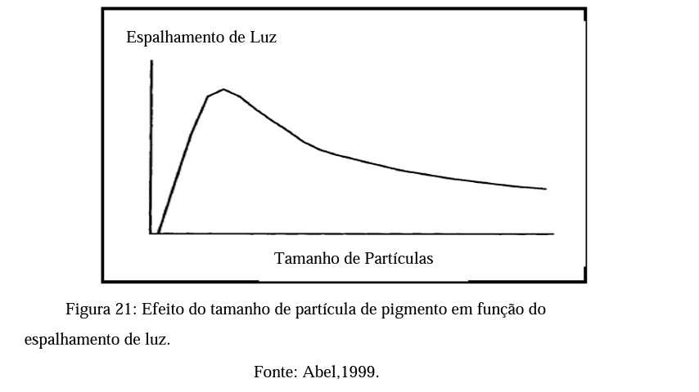

Slide 34
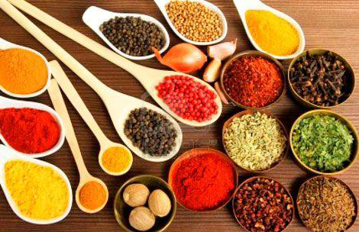
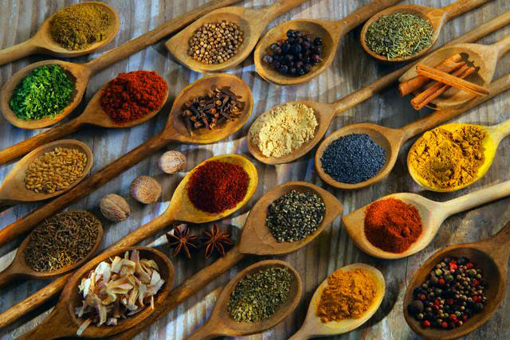
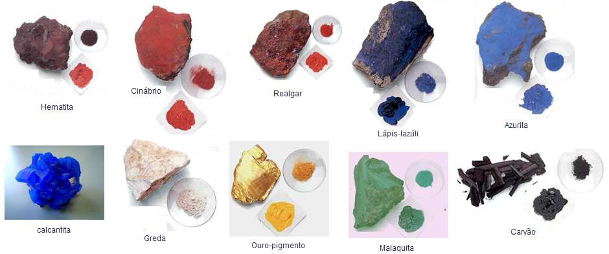
Classificação dos pigmentos
Pigmentos inorgânicos: a molécula é constituída por óxido metálico ou por um sal metálico de um ácido inorgânico.
ii) Pigmentos orgânicos: a molécula constituente é orgânica.

Slide 35
Propriedades dos pigmentos
i) Cor
A composição química é o fator mais importante na determinação da cor final do pigmento.
ii) Força corante
Corresponde à medida da capacidade do pigmento para este transmitir cor.

Slide 36
iii) Facilidade de dispersão
Os pigmentos utilizados são fornecidos sob a forma de pós finamente divididos (com tamanhos de partícula de cerca de 0,5 a 3 μm).
iv) Solidez à luz
Para explicar este efeito, considera-se o caso particular do dióxido de titânio, pigmento branco mais utilizado na indústria de tintas. Os outros pigmentos tem, em geral, um comportamento parecido com este.

Slide 37
O TiO2 é um excelente absorvedor da radiação ultravioleta.
Uma partícula de TiO2 com cerca de 250 nanômetros de diâmetro pode chegar a absorver mais de 99% da componente ultravioleta da radiação solar que a atinge.
A radiação ultravioleta é temporariamente transformada em energia eletrônico sob a forma de uma partícula de TiO2 eletronicamente excitada.
Rapidamente a maior parte desta energia transforma-se em energia calorífica que se dissipa para o meio ambiente.

Slide 38
Pigmentos orgânicos não são adequados para materiais submetidos ou processados a temperaturas muito altas, como cerâmicas e vidros. Nesses casos, recomenda-se o uso de pigmentos inorgânicos.

Slide 39
Pigmentos especiais
Pigmentos de interferência:
São pigmentos que apresentam cores distintas conforme o ângulo de observação. A combinação de pigmentos de interferência com pigmentos convencionais e com o efeito do substrato pode fornecer cores com efeitos iridescentes, refletindo as cores do arco-íris.

Slide 40
Pigmentos fotocrômicos:
Mudam de cor de forma reversível quando expostos aos raios ultravioletas. A cor se revela quando os pigmentos são expostos à e volta a sua coloração inicial quando a fonte de luz é removida.
Pigmentos termocrômicos
São aqueles que apresentam mudanças de cor induzidas por uma mudança de temperatura. Os pigmentos são compostos por microcápsulas que alteram a cor de forma reversível.

Slide 41
Pigmentos com fragrâncias
São pigmentos que liberam aroma, sendo normalmente produzidos com a técnica de encapsulamento. A essência é recoberta por uma microcápsula e ao ser exposta ao ambiente ocorre gradualmente a liberação do aroma controlada pela microcápsula, possibilitando que esse efeito dure por períodos maiores do que seis meses.

Slide 42
Pigmentos fosforescente:
Brilham no escuro porque, após determinadas reações químicas, as partículas ativadas por raios ultravioletas guardam consigo por um tempo a luminescência e refletem a claridade que receberam, mesmo com a luz apagada.
Pigmentos fluorescentes:
Refletem a luz recebida, porém, por um período de tempo mais curto, brilha praticamente só enquanto a luz o está atingindo

Slide 43
Pigmentos/Corantes Alimentícios:
As cores são adicionadas aos alimentos por pelo menos três razões: para restituir a aparência original do produto após as etapas de processo de produção, estocagem e embalagem; para tornar o alimento visualmente mais atraente e para conferir e/ou reforçar as cores já presentes nos alimentos.
Existem 8 corantes/pigmentos sintéticos liberados para o uso em alimentos no Brasil.

Slide 44
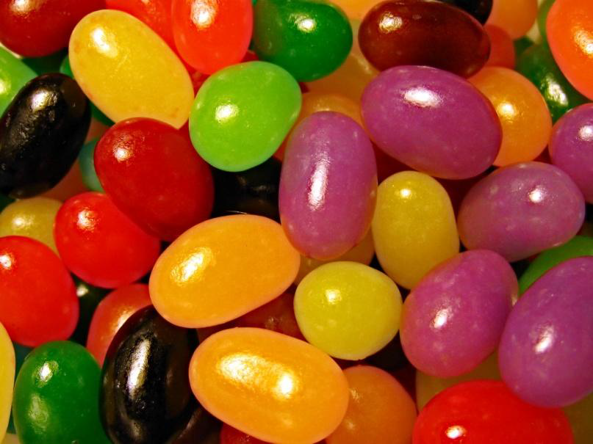
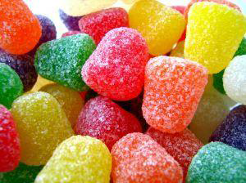
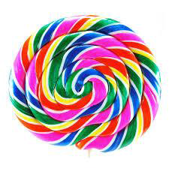
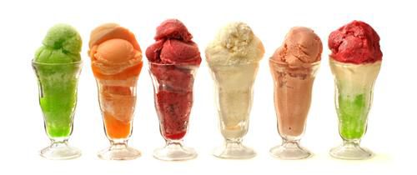
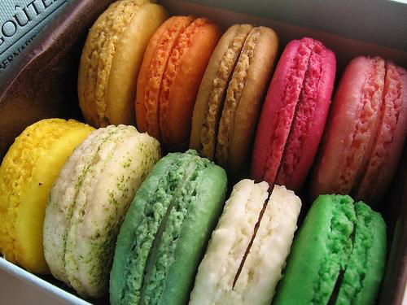
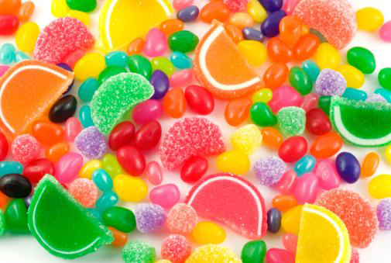

Slide 45
Tipo | Origem | Aplicações | Efeitos no organismo
Amarelo Crepúsculo | Tinta do alcatrão de carvão e tintas azóicas | Cereais, balas, caramelos, coberturas e xaropes, laticínios, gomas de mascar | Urticária, angiodema e problemas gástricos.
Azul brilhante | Tinta do alcatrão de carvão | Laticínios, balas, cereais, queijos, recheios, gelatinas, licores, refrescos | Hiperatividade em crianças, eczema e asma.
Vermelho Bordeaux | Tinta do alcatrão de carvão | Cereais, balas, laticínios, geléias, gelados, recheios, xaropes, preparados líquidos | Deve ser evitado por sensíveis à aspirina. Há polêmica sobre sua toxicidade, sendo proibido em vários países
Vermelho Eritrosina | Tinta do alcatrão de carvão | Pós para gelatinas, laticínios, refrescos, geléias, etc. | Consumo excessivo pode causar aumento de hormônio tireoidiano no sangue.
Indigotina (azul escuro) | Tinta do alcatrão de carvão | Gomas de mascar, iogurtes, balas, caramelos, bebidas, etc. | náuseas, vômitos, hipertensão e problemas respiratórios
Vermelho Ponceau 4R | Tinta do alcatrão de carvão | Frutas em caldas, laticínios, xaropes de bebidas, balas, cereais, refrescos e refrigerantes. | Pode causar anemia e aumento da incidência de glomerulonefrite (doença renal)
Amarelo Tartrazina | Tinta do alcatrão de carvão | Laticínios, licores, fermentados, produtos de cereais, iogurtes, etc. | insônia em crianças. Há relatos de casos de afecção da flora Gastrointestinal
Vermelho 40 | Sintetizado quimicamente | Alimentos à base de cereais, balas, laticínios, recheios, sobremesas, xaropes para refrescos, refrigerantes,geléias | Pode causar hiperatividade em crianças, eczemas e Dificuldades respiratórias

Slide 46
Referência bibliográfica
CASTRO, Carmen Dias. Estudo da influência das propriedades de diferentes cargas minerais no poder de cobertura de um filme de tinta. Tese de doutorado. Universidade Federal do Rio Grande do Sul. Porto Alegre, RS, 2009.
CRUZ, Antônio João. A matéria de que é feita a cor: Os pigmentos utilizados em pintura e a sua identificação e caracterização. 1° Encontro de Conservação e Restauro – Tecnologias", Instituto Politécnico de Tomar, 2000.
FAZENDA, Jorge M. R. Tintas. Ciência e Tecnologia. 1ª edição. 2009.
NASSAU, Kurt. The Physics and Chemistry of Color: The Fifteen Causes of Color. Wiley & Sons, New York, 2001.
VELOSO, Luana de Andrade. Dossiê Técnico: Corantes e Pigmentos. Serviço Brasileiro de Respostas Técnicas – SBRT. Instituto de Tecnologia do Paraná, Fevereiro, 2012.

